Slide 1

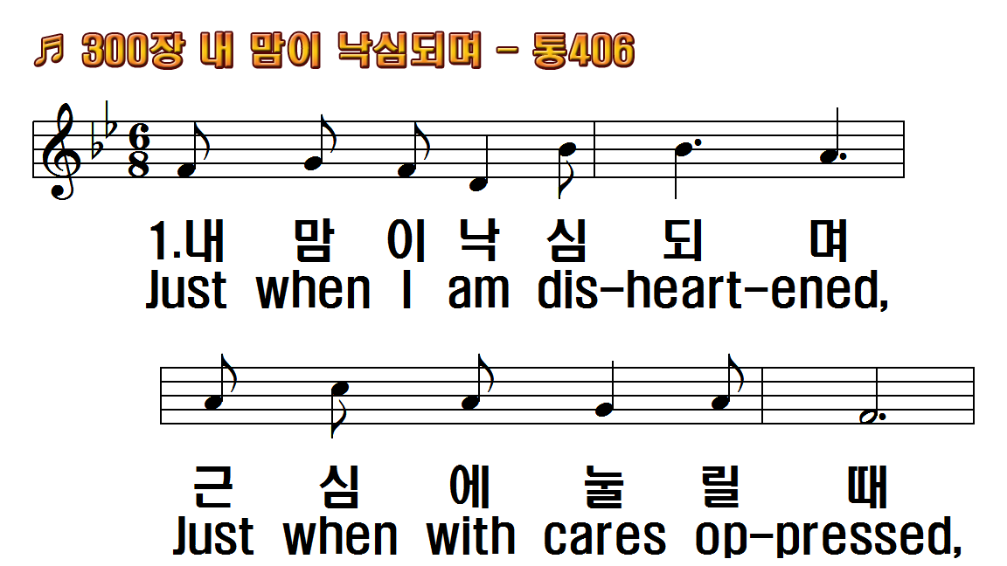
1.내 맘이 낙심되며 근심에
2.희망이 사라지고 친구 날
3.번민이 가득 차고 눈물이
후.그 은혜가 내게 족하네
1.Just when I am
2.Just when my hopes have
3.Just when my tears are
R.His grace is enough for me,

Slide 2
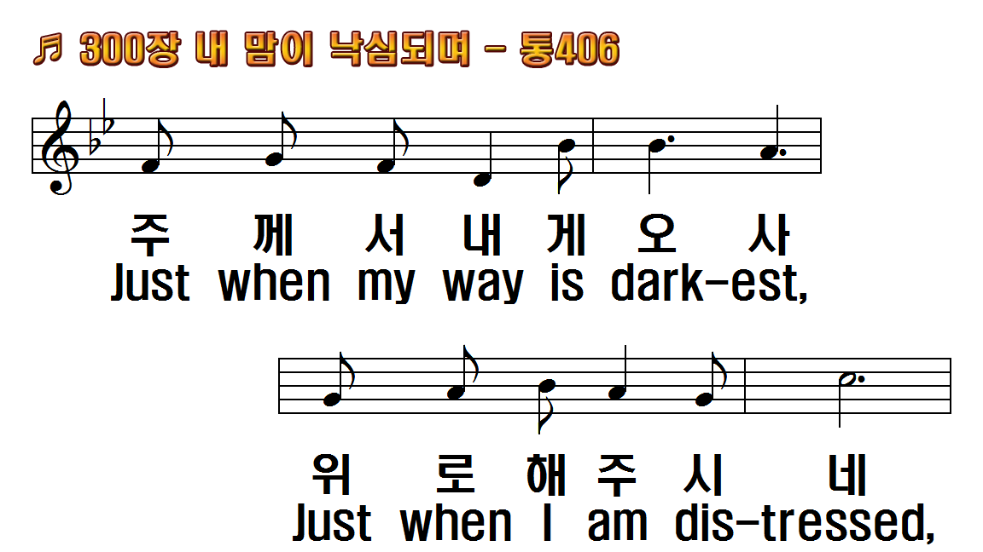
1.내 맘이 낙심되며 근심에
2.희망이 사라지고 친구 날
3.번민이 가득 차고 눈물이
후.그 은혜가 내게 족하네
1.Just when I am
2.Just when my hopes have
3.Just when my tears are
R.His grace is enough for me,

Slide 3
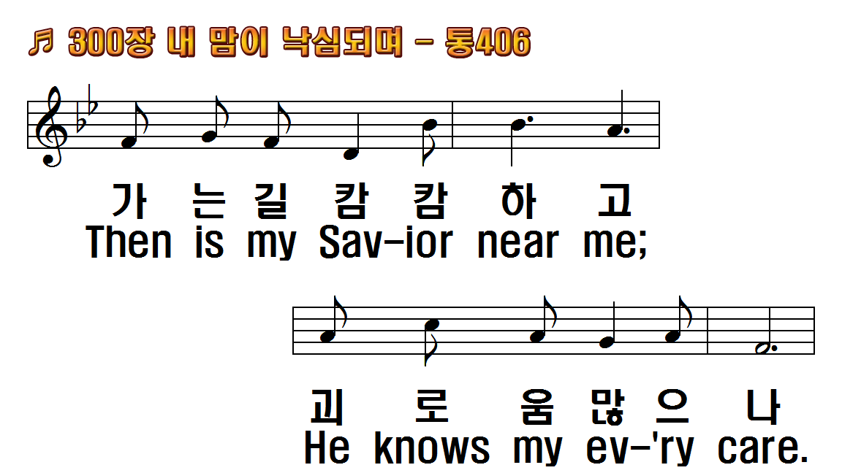
1.내 맘이 낙심되며 근심에
2.희망이 사라지고 친구 날
3.번민이 가득 차고 눈물이
후.그 은혜가 내게 족하네
1.Just when I am
2.Just when my hopes have
3.Just when my tears are
R.His grace is enough for me,

Slide 4
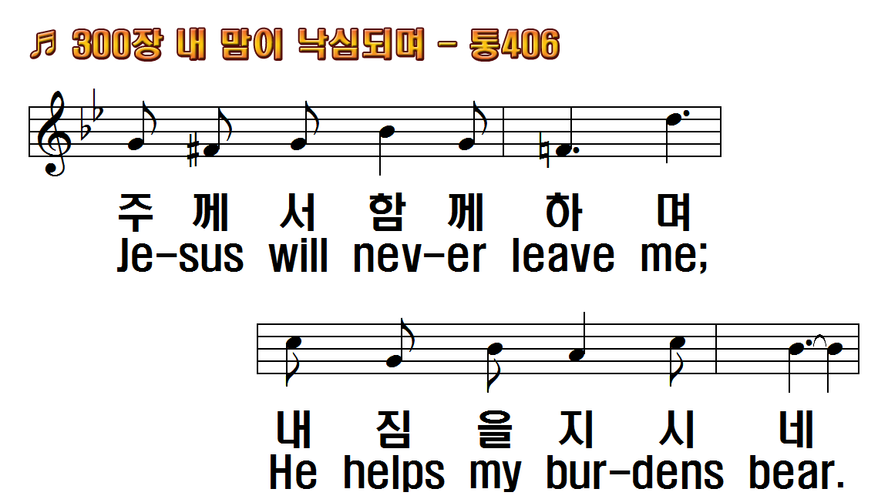
1.내 맘이 낙심되며 근심에
2.희망이 사라지고 친구 날
3.번민이 가득 차고 눈물이
후.그 은혜가 내게 족하네
1.Just when I am
2.Just when my hopes have
3.Just when my tears are
R.His grace is enough for me,

Slide 5
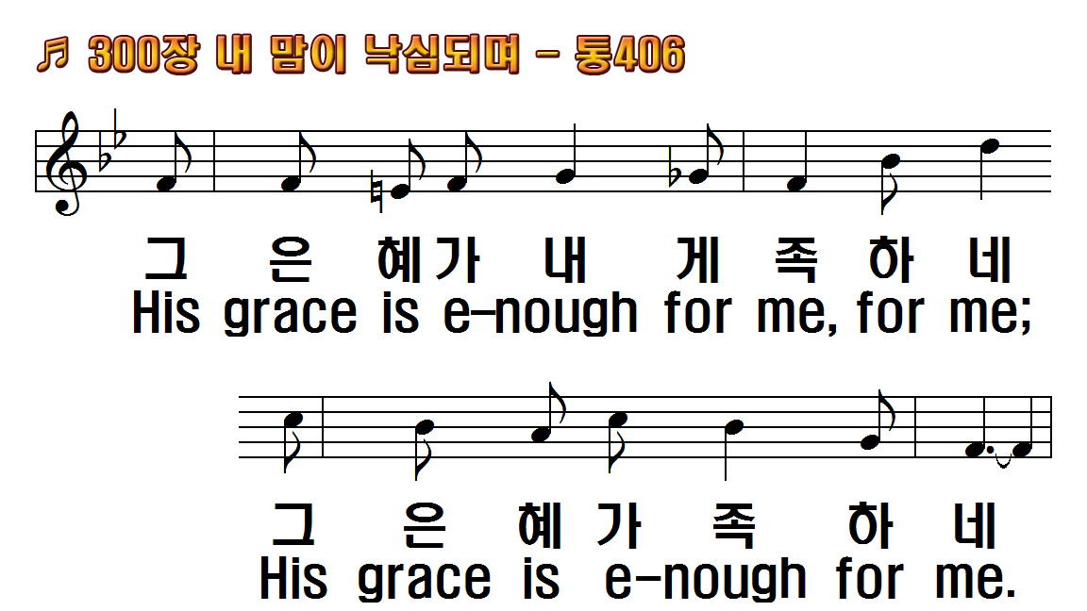
1.내 맘이 낙심되며 근심에
2.희망이 사라지고 친구 날
3.번민이 가득 차고 눈물이
후.그 은혜가 내게 족하네
1.Just when I am
2.Just when my hopes have
3.Just when my tears are
R.His grace is enough for me,

Slide 6
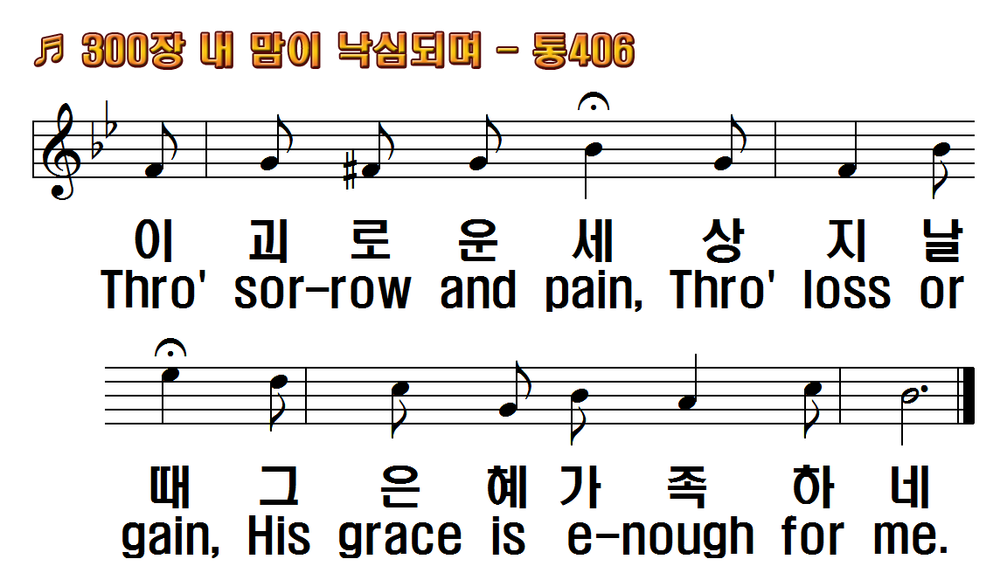
1.내 맘이 낙심되며 근심에
2.희망이 사라지고 친구 날
3.번민이 가득 차고 눈물이
후.그 은혜가 내게 족하네
1.Just when I am
2.Just when my hopes have
3.Just when my tears are
R.His grace is enough for me,

Slide 7
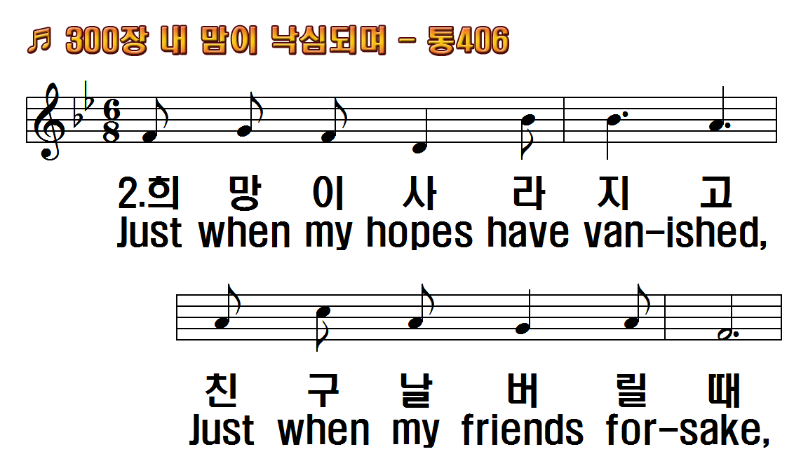
1.내 맘이 낙심되며 근심에
2.희망이 사라지고 친구 날
3.번민이 가득 차고 눈물이
후.그 은혜가 내게 족하네
1.Just when I am
2.Just when my hopes have
3.Just when my tears are
R.His grace is enough for me,

Slide 8
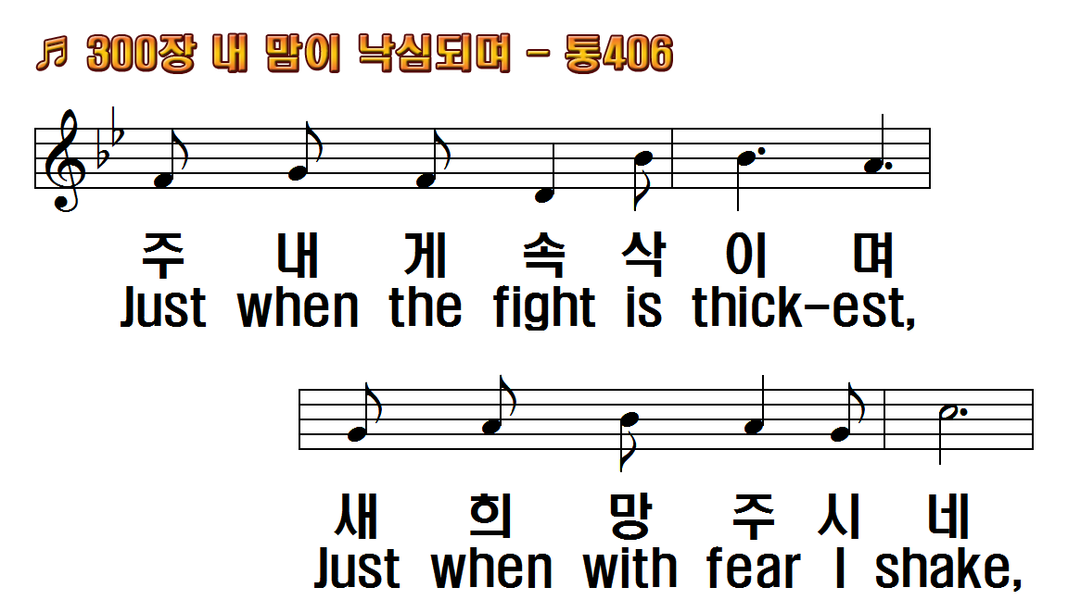
1.내 맘이 낙심되며 근심에
2.희망이 사라지고 친구 날
3.번민이 가득 차고 눈물이
후.그 은혜가 내게 족하네
1.Just when I am
2.Just when my hopes have
3.Just when my tears are
R.His grace is enough for me,

Slide 9
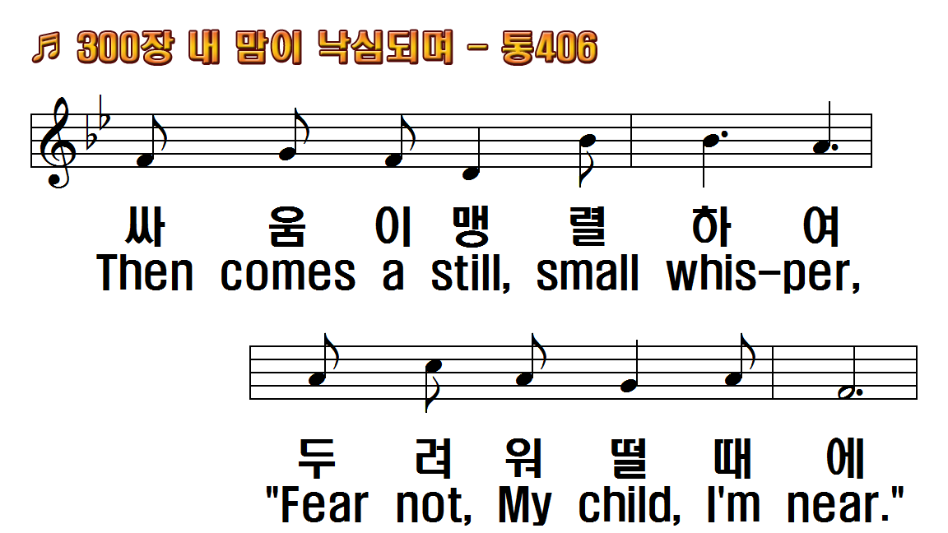
1.내 맘이 낙심되며 근심에
2.희망이 사라지고 친구 날
3.번민이 가득 차고 눈물이
후.그 은혜가 내게 족하네
1.Just when I am
2.Just when my hopes have
3.Just when my tears are
R.His grace is enough for me,

Slide 10
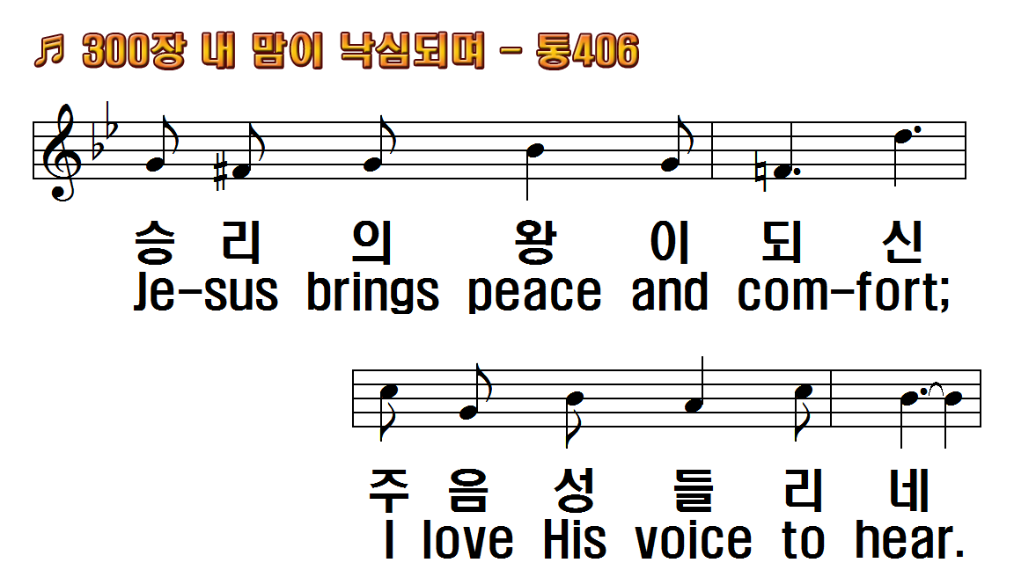
1.내 맘이 낙심되며 근심에
2.희망이 사라지고 친구 날
3.번민이 가득 차고 눈물이
후.그 은혜가 내게 족하네
1.Just when I am
2.Just when my hopes have
3.Just when my tears are
R.His grace is enough for me,

Slide 11
1.내 맘이 낙심되며 근심에
2.희망이 사라지고 친구 날
3.번민이 가득 차고 눈물이
후.그 은혜가 내게 족하네
1.Just when I am
2.Just when my hopes have
3.Just when my tears are
R.His grace is enough for me,

Slide 12
1.내 맘이 낙심되며 근심에
2.희망이 사라지고 친구 날
3.번민이 가득 차고 눈물이
후.그 은혜가 내게 족하네
1.Just when I am
2.Just when my hopes have
3.Just when my tears are
R.His grace is enough for me,

Slide 13
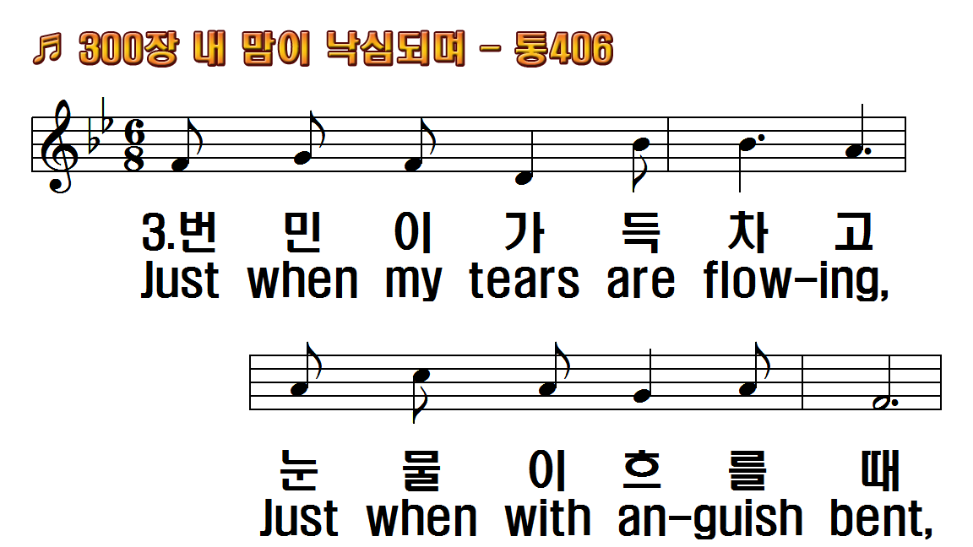
1.내 맘이 낙심되며 근심에
2.희망이 사라지고 친구 날
3.번민이 가득 차고 눈물이
후.그 은혜가 내게 족하네
1.Just when I am
2.Just when my hopes have
3.Just when my tears are
R.His grace is enough for me,

Slide 14
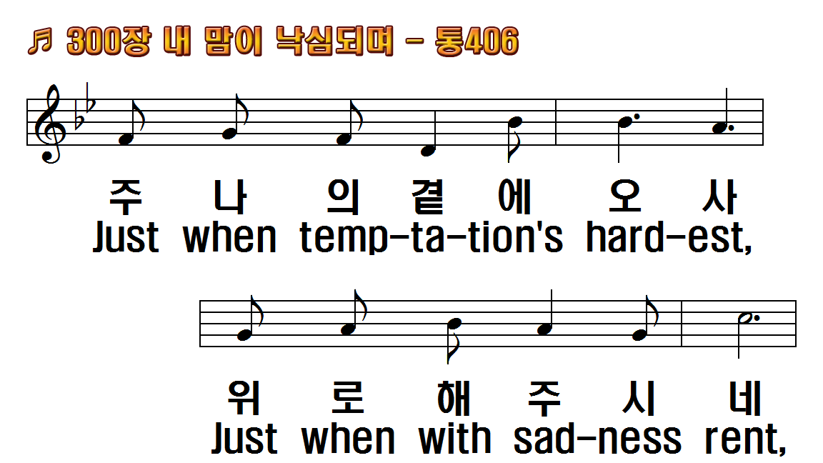
1.내 맘이 낙심되며 근심에
2.희망이 사라지고 친구 날
3.번민이 가득 차고 눈물이
후.그 은혜가 내게 족하네
1.Just when I am
2.Just when my hopes have
3.Just when my tears are
R.His grace is enough for me,

Slide 15
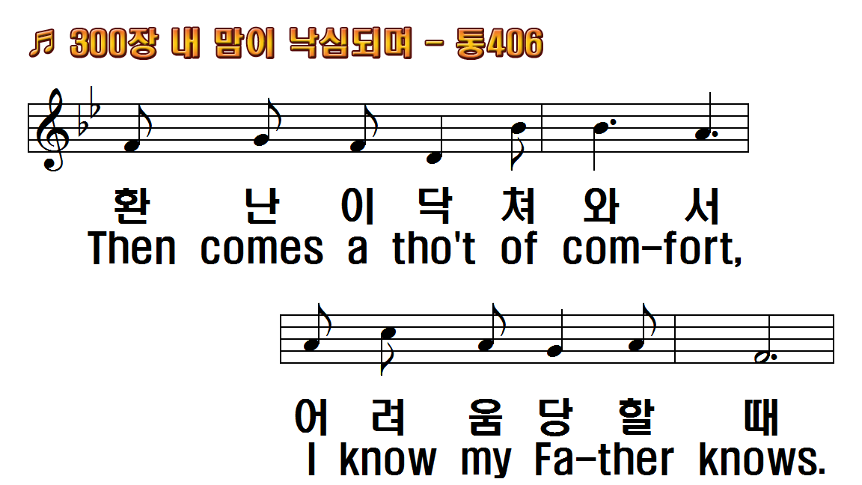
1.내 맘이 낙심되며 근심에
2.희망이 사라지고 친구 날
3.번민이 가득 차고 눈물이
후.그 은혜가 내게 족하네
1.Just when I am
2.Just when my hopes have
3.Just when my tears are
R.His grace is enough for me,

Slide 16
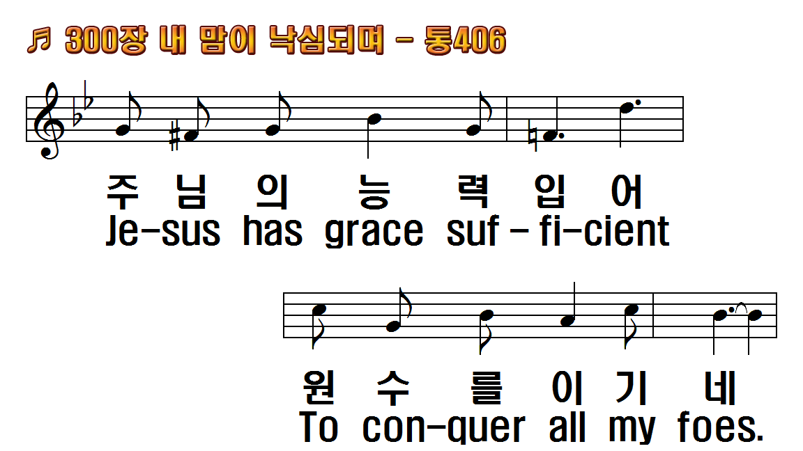
1.내 맘이 낙심되며 근심에
2.희망이 사라지고 친구 날
3.번민이 가득 차고 눈물이
후.그 은혜가 내게 족하네
1.Just when I am
2.Just when my hopes have
3.Just when my tears are
R.His grace is enough for me,

Slide 17
1.내 맘이 낙심되며 근심에
2.희망이 사라지고 친구 날
3.번민이 가득 차고 눈물이
후.그 은혜가 내게 족하네
1.Just when I am
2.Just when my hopes have
3.Just when my tears are
R.His grace is enough for me,

Slide 18
1.내 맘이 낙심되며 근심에
2.희망이 사라지고 친구 날
3.번민이 가득 차고 눈물이
후.그 은혜가 내게 족하네
1.Just when I am
2.Just when my hopes have
3.Just when my tears are
R.His grace is enough for me,

Slide 19
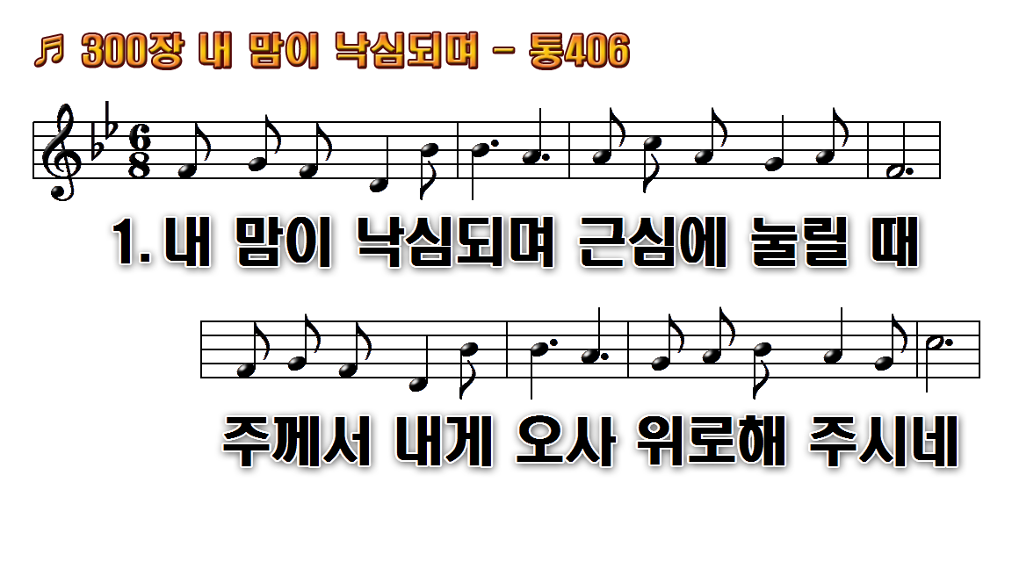
1.내 맘이 낙심되며 근심에 눌릴
2.희망이 사라지고 친구 날 버릴
3.번민이 가득 차고 눈물이 흐를

Slide 20
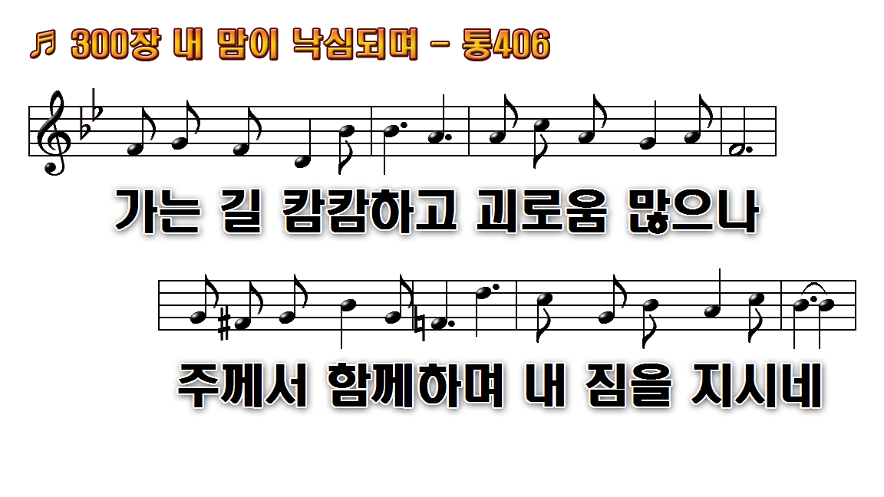
1.내 맘이 낙심되며 근심에 눌릴
2.희망이 사라지고 친구 날 버릴
3.번민이 가득 차고 눈물이 흐를

Slide 21
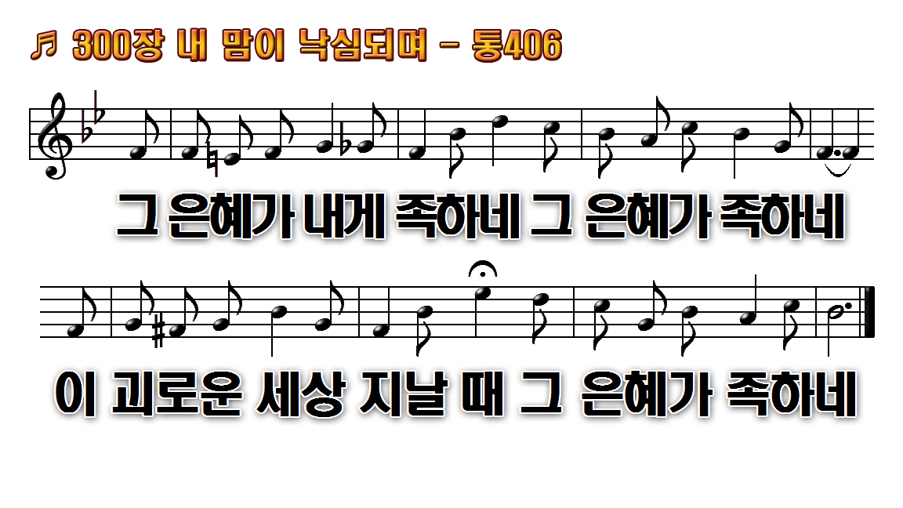
1.내 맘이 낙심되며 근심에 눌릴
2.희망이 사라지고 친구 날 버릴
3.번민이 가득 차고 눈물이 흐를

Slide 22
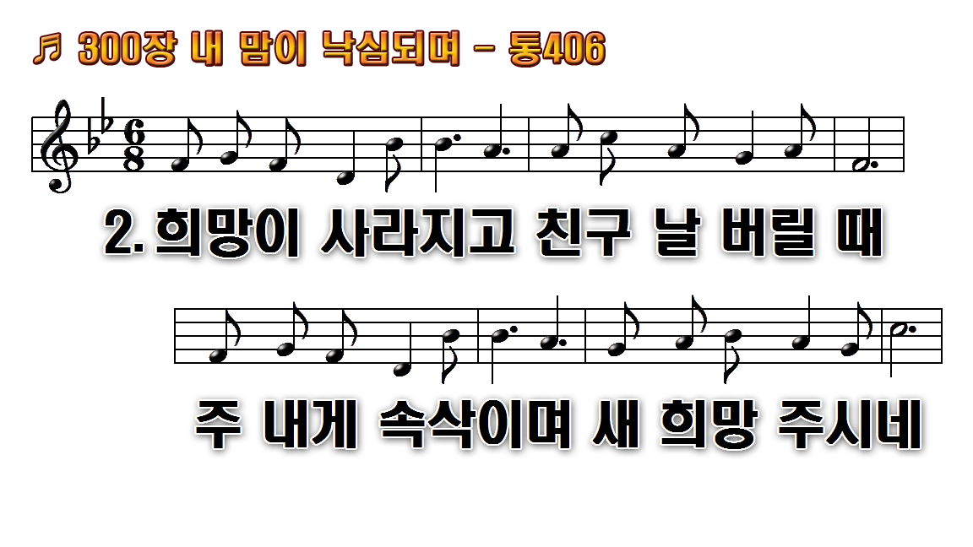
1.내 맘이 낙심되며 근심에 눌릴
2.희망이 사라지고 친구 날 버릴
3.번민이 가득 차고 눈물이 흐를

Slide 23
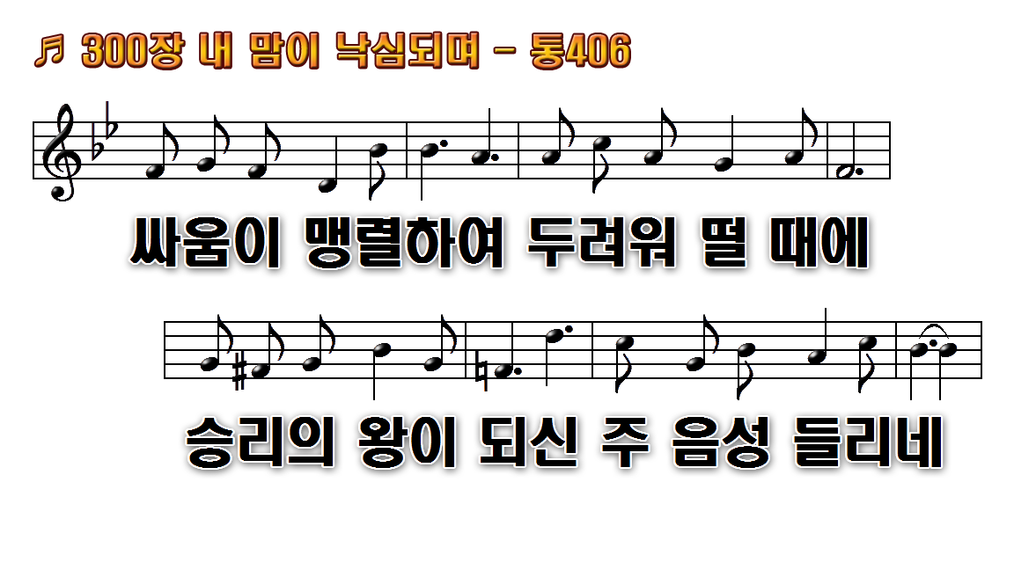
1.내 맘이 낙심되며 근심에 눌릴
2.희망이 사라지고 친구 날 버릴
3.번민이 가득 차고 눈물이 흐를

Slide 24
1.내 맘이 낙심되며 근심에 눌릴
2.희망이 사라지고 친구 날 버릴
3.번민이 가득 차고 눈물이 흐를

Slide 25

1.내 맘이 낙심되며 근심에 눌릴
2.희망이 사라지고 친구 날 버릴
3.번민이 가득 차고 눈물이 흐를

Slide 26
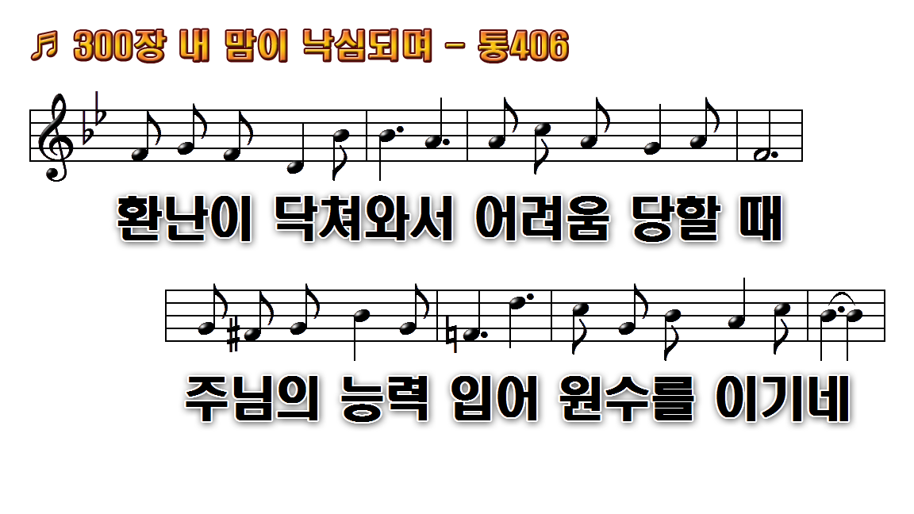
1.내 맘이 낙심되며 근심에 눌릴
2.희망이 사라지고 친구 날 버릴
3.번민이 가득 차고 눈물이 흐를

Slide 27
1.내 맘이 낙심되며 근심에 눌릴
2.희망이 사라지고 친구 날 버릴
3.번민이 가득 차고 눈물이 흐를

